Slide 1
Edvard Beneš
Sabina Ž. IV.O

Slide 2
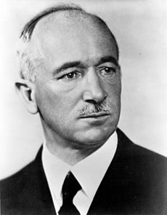
základné informácie:
narodil sa: 28. mája 1884, Kožlany, Česko.
zomrel: 3. septembra 1948, Sezimovo Ústí, Česko.
Mal manželku Hanu Benešovú.

Slide 3
Edvard Beneš
bol český politik, diplomat, právnik a filozof, ktorý zastával popredné miesto v prvom česko-slovenskom odboji a následne viaceré vrcholové štátne funkcie v Česko-Slovensku ako funkciu ministra zahraničných vecí, predsedu vlády a prezidenta. Patril k zástancom ideológie čechoslovakizmu.V mladosti študoval najprv na gymnáziu v Prahe-Vinohradoch. Od roku 1904 študoval vo Francúzsku na Sorbonne a Slobodnej škole politických vied.

Slide 4
Ďakujem za pozornosť <3

